Slide 1

Русь при Игоре, Ольге, Святославе
§ 5–6 прочитать, стр.34 поработать с источником и письменно ответить на вопросы.

Slide 2
План
1. Княжеская власть в Х в.
2. Роль внешней торговли на Руси.
3. Походы Игоря на греков. Восстание древлян.
4 .Правление Ольги.
5. Походы Святослава.

Slide 3
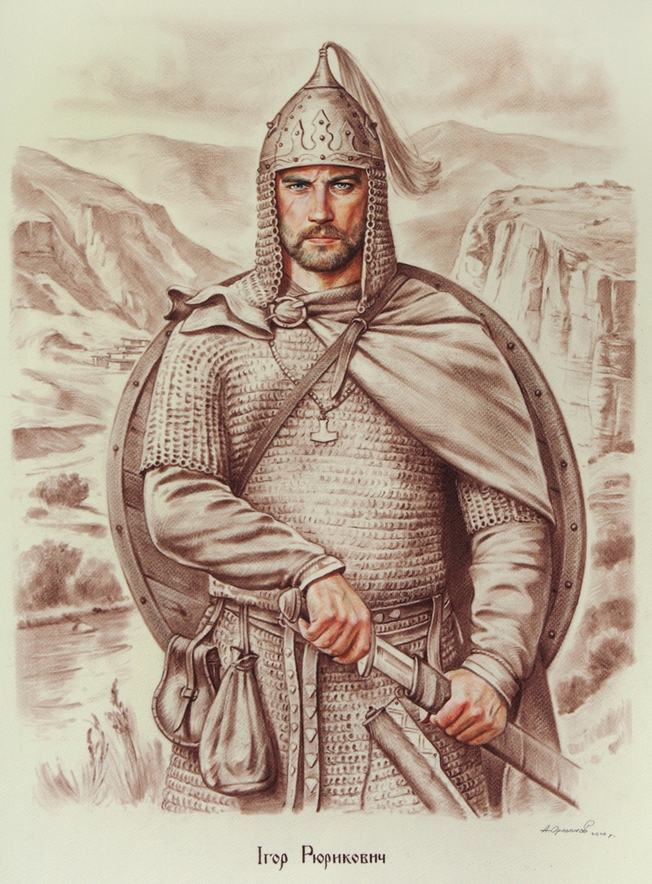
1. Княжеская власть в Х в.
Игорь(912—945 )
Дружина : старшая (бояре) и младшая (гриди)
Из числа старшей дружины князь назначал воевод (военачальников) и наместников. Старшим дружинникам князь жаловал сбор дани. Это была плата за службу.

Slide 4
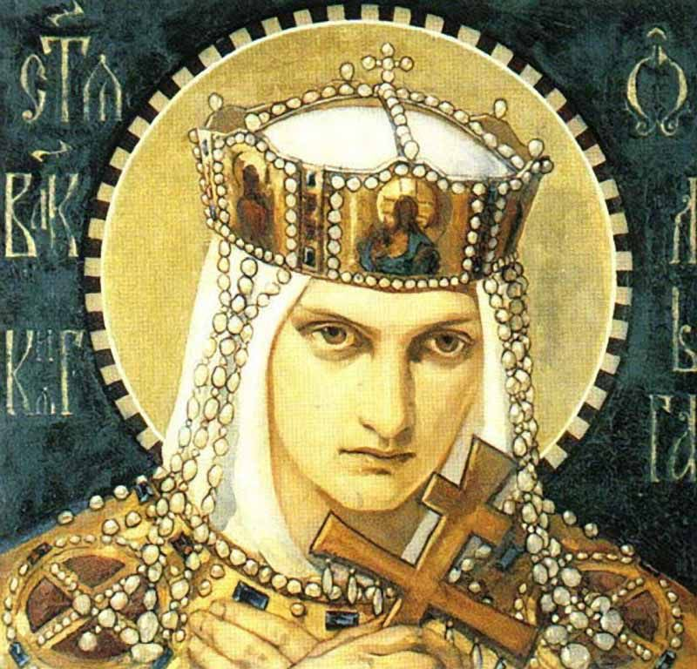
4. Правление Ольги.
в 955 г. в Константинополе Ольга приняла крещение, получив христианское имя Елена. Её крёстным отцом стал византийский император Константин Багрянородный.

